Slide 1

«Воспитание культурно – гигиенических навыков детей 3-4 лет через дидактические игры с куклой и использование потешек и прибауток».
Опыт работы воспитателя Л. В. Веселовской.
2016год

Slide 2
Актуальность темы.
Именно в дошкольном возрасте очень важно воспитать у ребенка привычку к чистоте, аккуратности, порядку. В эти годы дети могут освоить все основные культурно-гигиенические навыки, научиться понимать их важность, легко, быстро и правильно выполнять. Навыки и привычки, прочно сформированные в дошкольном возрасте, сохранятся на всю жизнь.
Их воспитанию приходится уделять специальное внимание.

Slide 3
Цель работы:
Совершенствовать культурно – гигиенические навыки, формировать начальные представления о ценности здоровья.
Задачи
1. Формирование потребности в соблюдение навыков гигиены и опрятности в повседневной жизни: привычки следить за своим внешним видом, умение использовать алгоритм умывания, вешать полотенце на место, пользоваться расческой, носовым платком;
2. Формирование начальных представлений о ценности здоровья: здоровье начинается с чистоты тела, чистота-красота-здоровье – это неразделимые понятия;
3. Развитие культурно-гигиенических навыков, формирование простейших навыков поведения во время еды: пользоваться правильно столовыми приборами и салфеткой; не крошить хлеб, пережевывать пищу с закрытым ртом, не разговаривать с полным ртом;
4.Формирование умения использовать алгоритм одевания, различать сезонную одежду, закреплять название одежды , ее элементов;
5. Активное привлечение родителей к соблюдению и развитию навыков личной гигиены дома.

Slide 4
Поскольку развитие культурно-гигиенических навыков ребенка – первый шаг в приобщении к здоровому образу жизни, то их воспитанию я уделила особое внимание.
Начиная работу в данном направлении, поставила перед собой задачу сначала объяснить детям значение гигиенических правил и впоследствии обеспечить их выполнение.

Slide 5
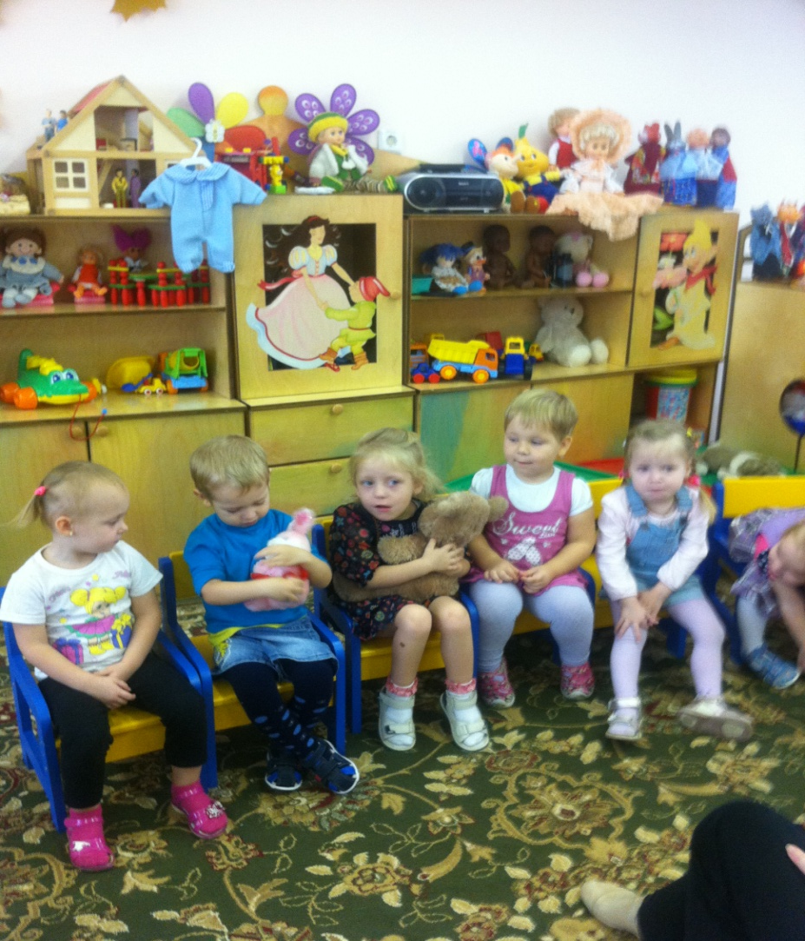
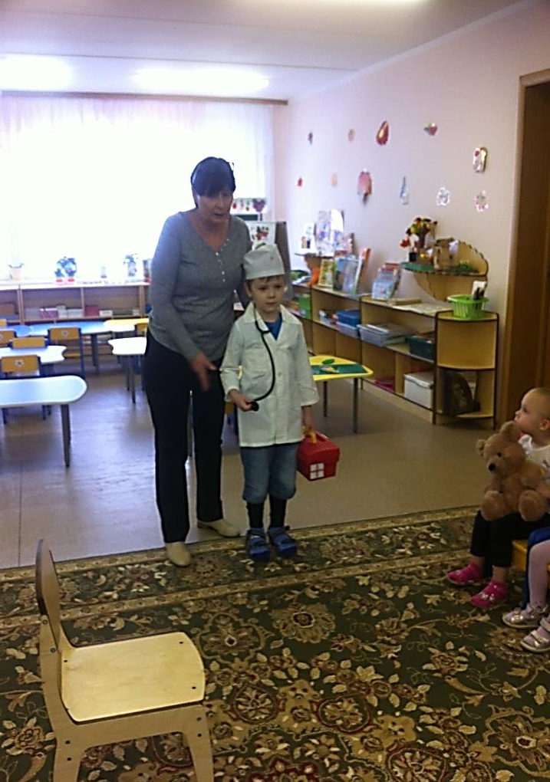
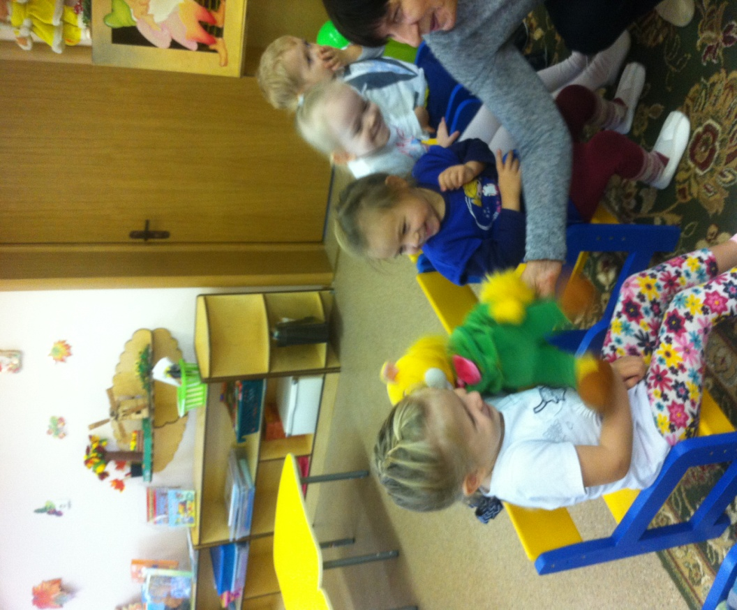
Так, например, используя стихи А.Барто: «Зайка», «Мишка» и произведение К.И. Чуковского «Айболит», учила детей осознавать необходимость соблюдать навыки гигиены и опрятности в повседневной жизни, бережному отношению к окружающим.

Slide 6
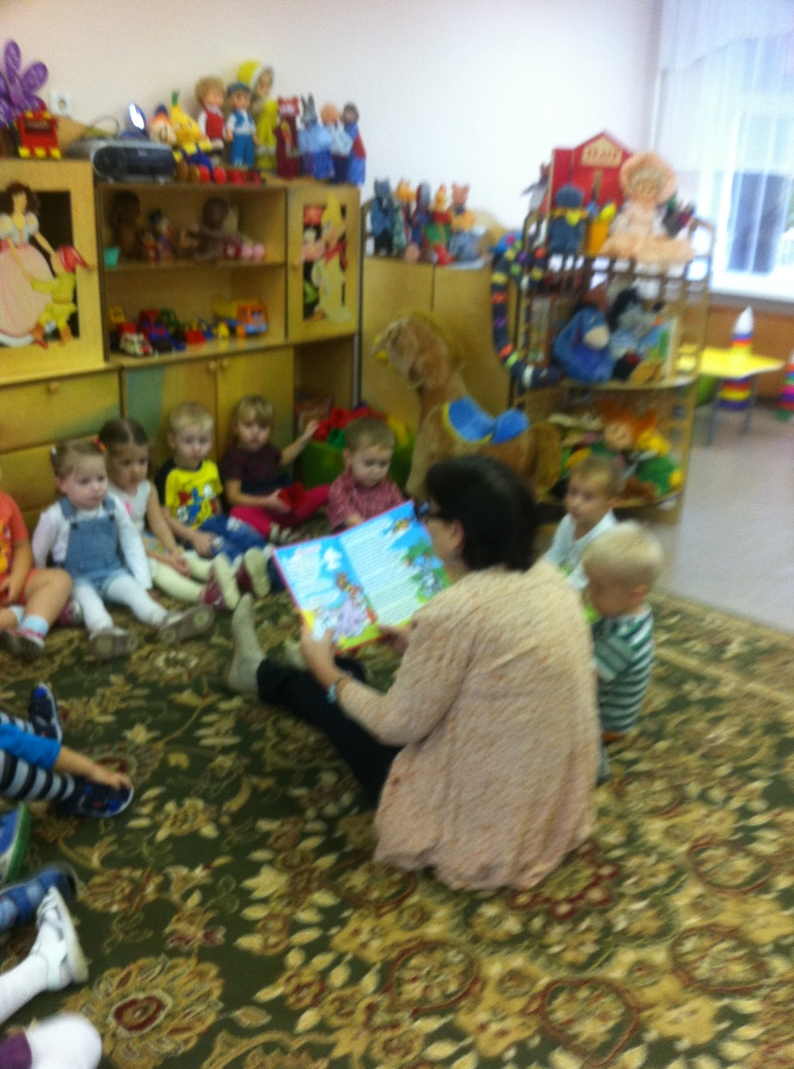
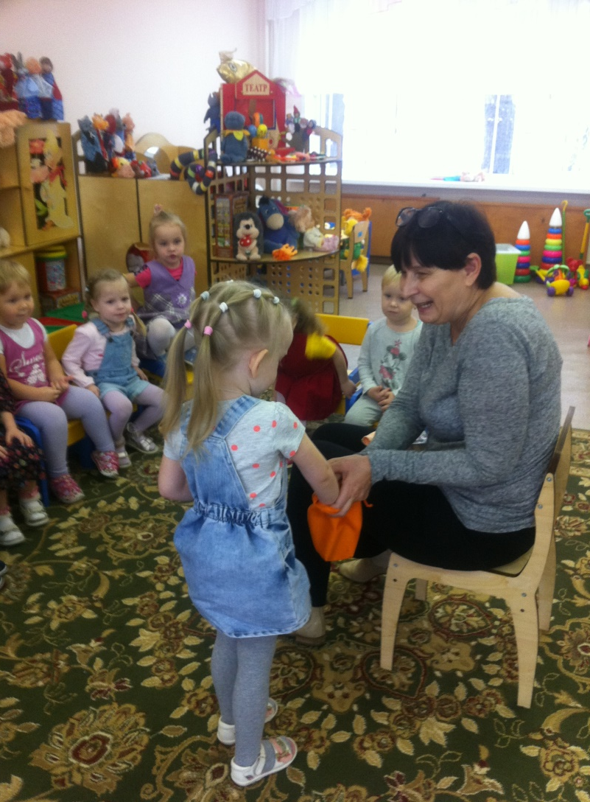
Здоровыми быть – за чистотой следить. А это понять нам помогла книга К. Чуковского «Мойдодыр». Вместе с детьми рассматривали иллюстрации, беседовали по теме, разгадывали загадки. А потом мы поиграли в игру «Чудесный мешочек» на закрепление знаний предметов личной гигиены.

Slide 7
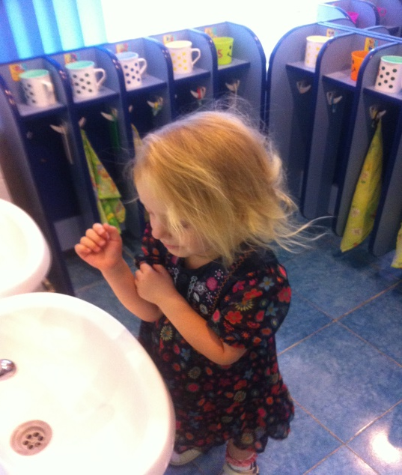
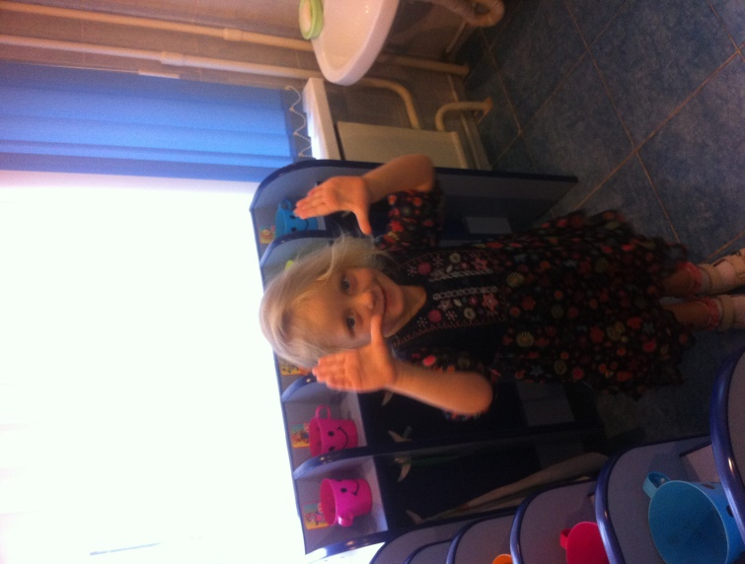
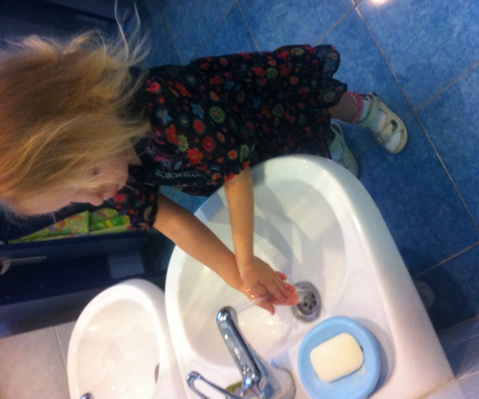
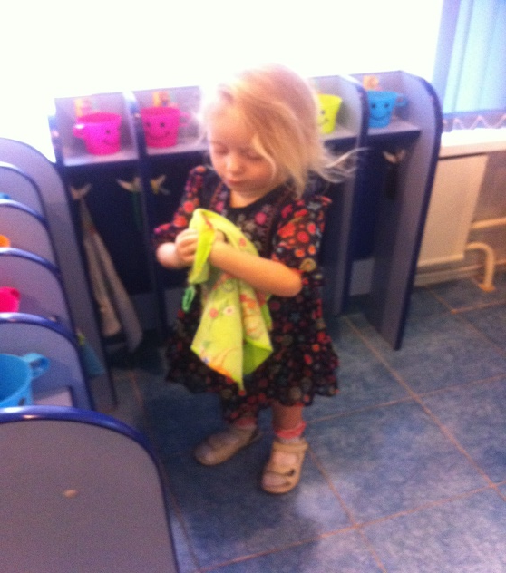
Не менее важно, особенно на первых парах, правильно усвоить нужный навык. Например, прежде чем начать мыть руки, надо закатать рукава, хорошо намылить их, сполоснуть тщательно водой, насухо вытереть своим полотенцем.
Все действия выполняются с рассказыванием пословицы и потешки. Если дети забывают последовательность действий, напоминаю им алгоритм умывания.

Slide 8
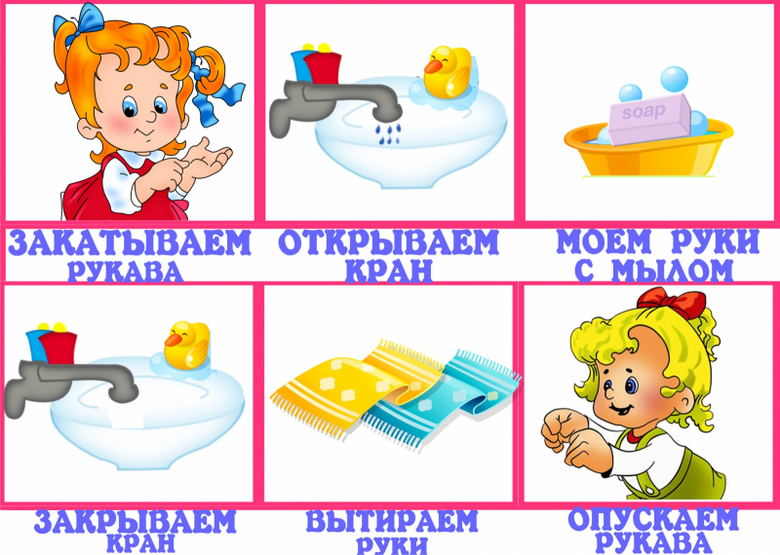
Кто рукавчик не засучит, тот водички не получит».
Закатаем рукава, открываем кран – вода.
Моем глазки, моем щечки,
Моем уши и ладошки!
Посмотрите крошки на свои ладошки.
Ах какие ладошки!
Чистые ладошки!

Slide 9
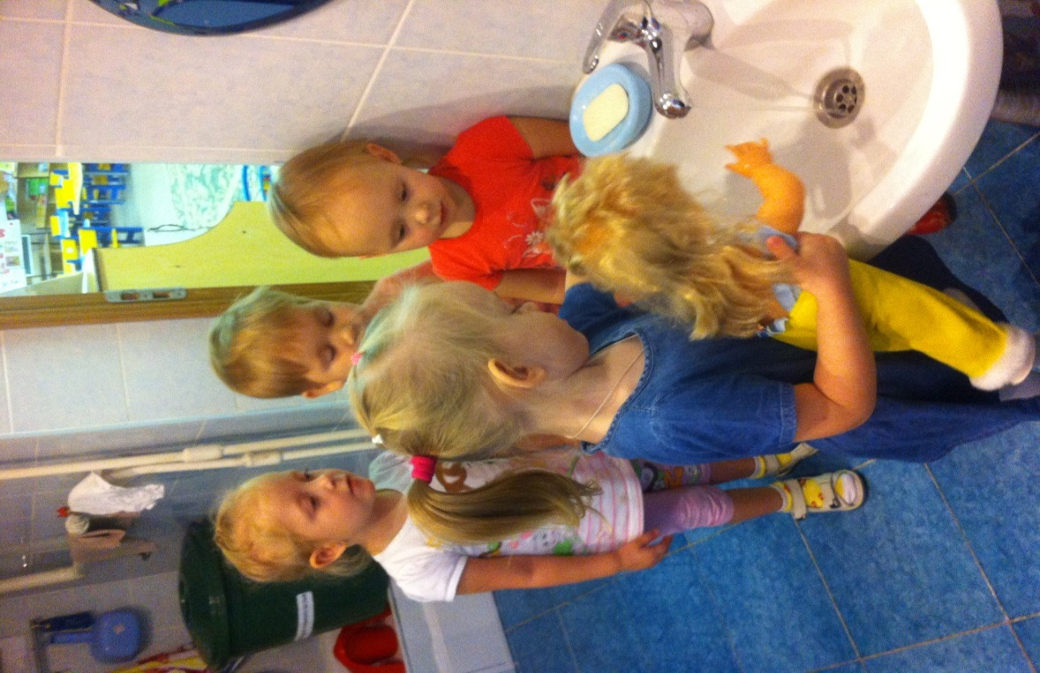
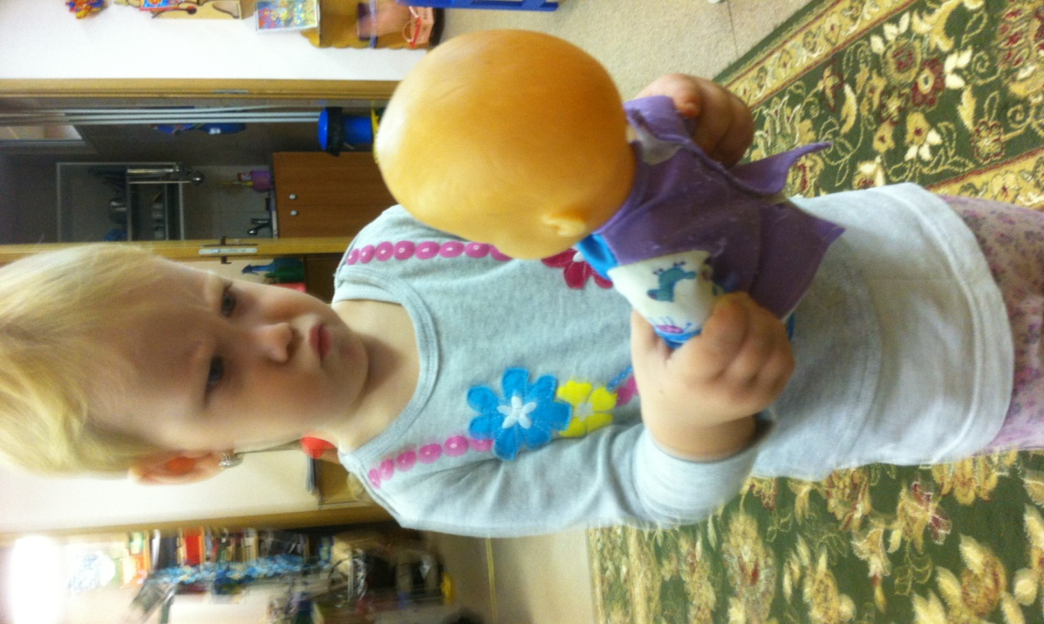
Подобрала серию и сделала картотеку дидактических игр с куклой для закрепления культурно-гигиенических навыков у детей. Так с помощью дидактической игры «Научим куклу Дашу умываться» закрепила последовательность действий при умывании.

Slide 10
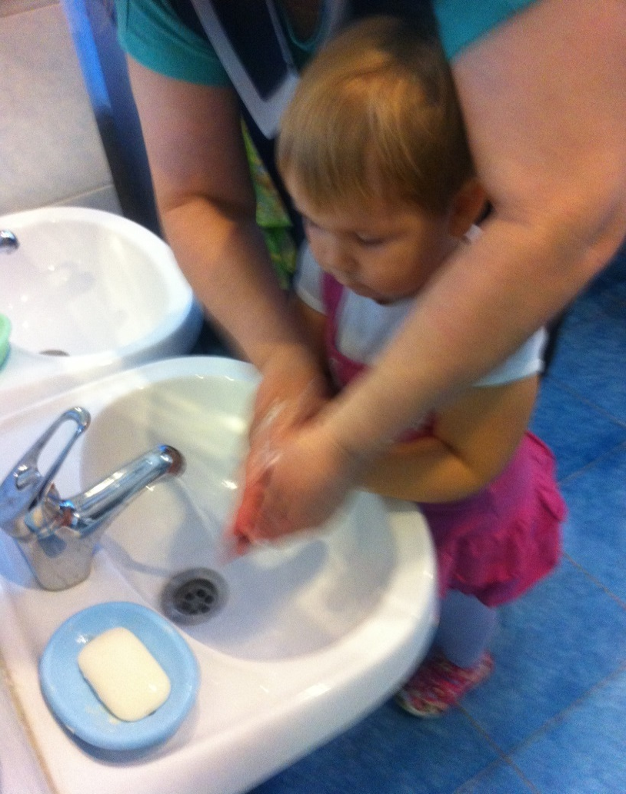
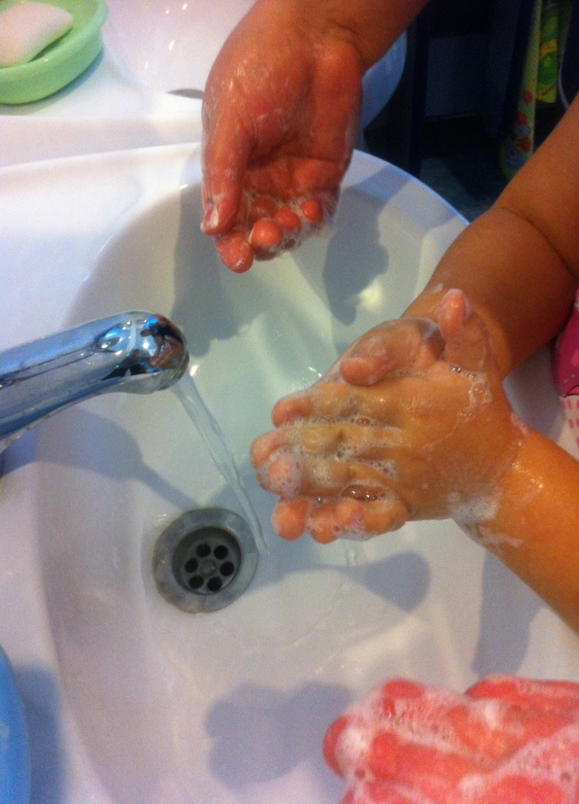
Чтобы научить детей намыливать руки с внешней и внутренней стороны, использовала игровое упражнение «Мыльные перчатки» и потешку:
Ладушки, ладушки, с мылом моем лапушки,
Чистые ладошки, вот вам хлеб да ложки!
В кране булькает вода. Очень даже здорово!
Моет рученьки сама Викушка Алдошина.
Знаем, знаем, да, да, да! Где тут прячется вода!

Slide 11
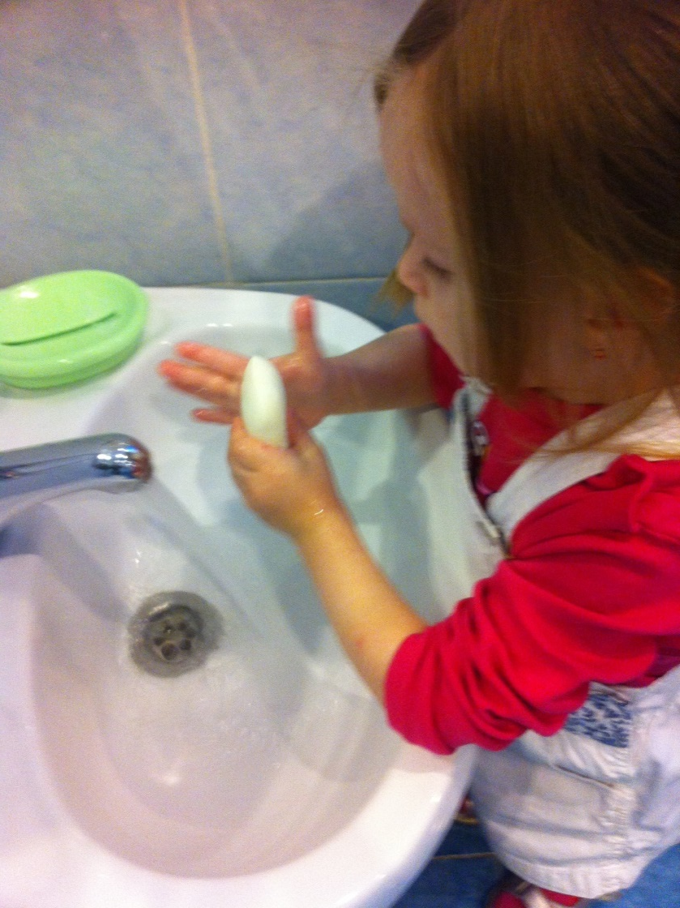
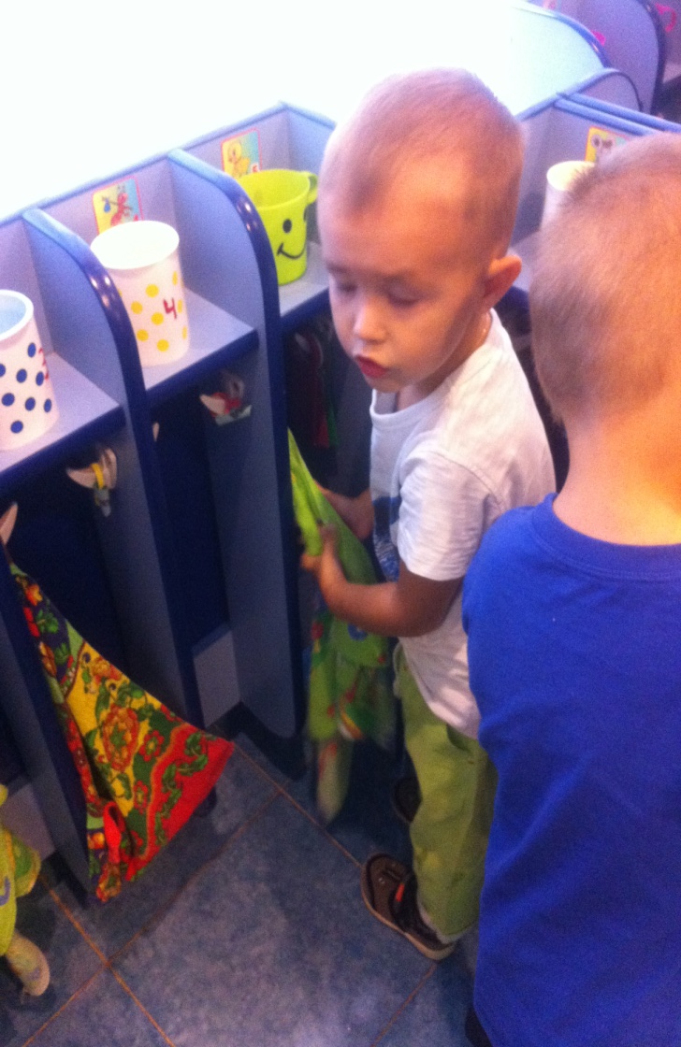
Использовала и потешку «Выходи водица…».
Выходи водица, мы пришли умыться!
Лейся на ладошку по-нем-нож-ку…
Нет не понемножку – посмелей,
Будет умываться веселей!

Slide 12
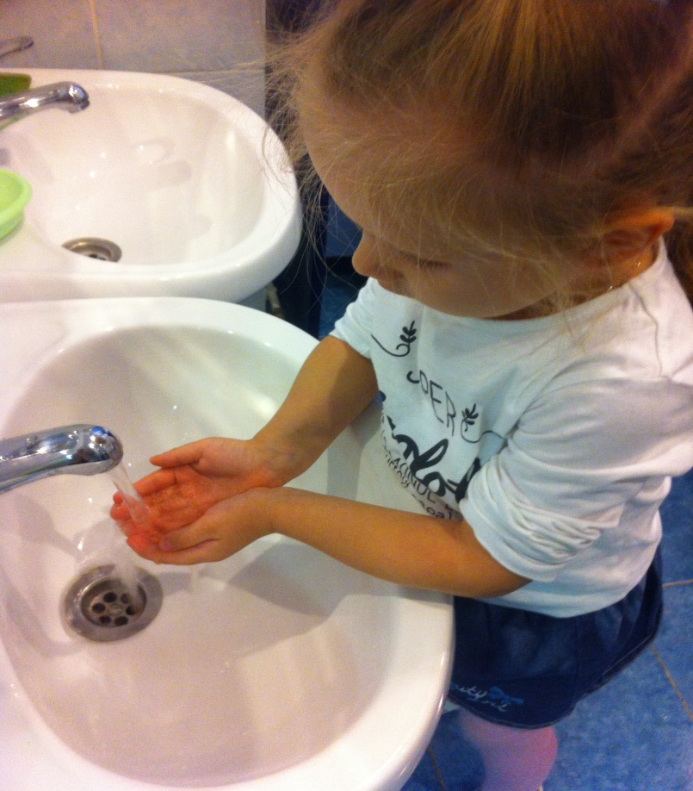
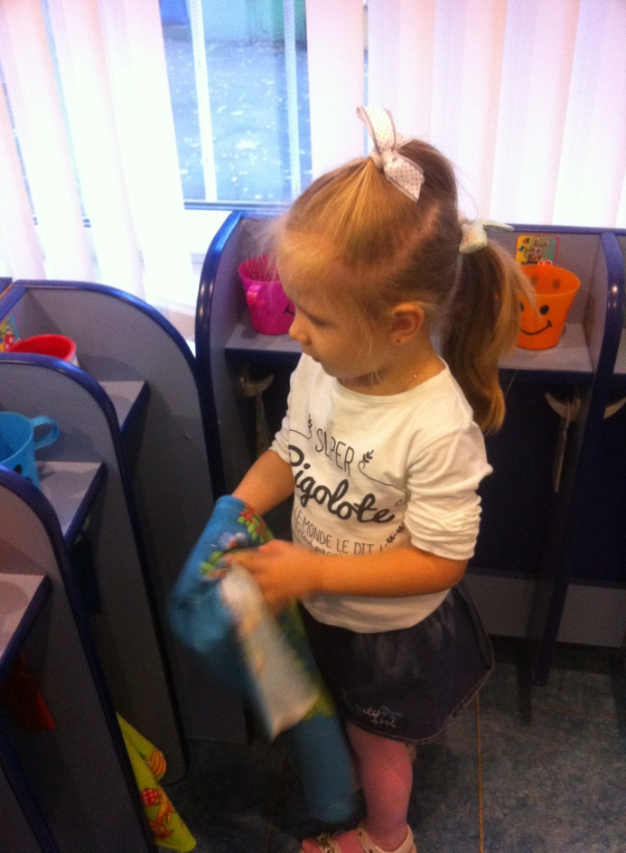
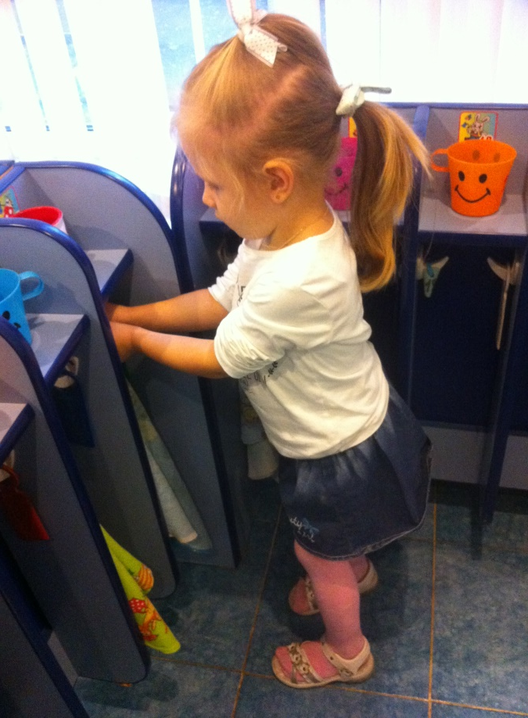
В игровом упражнении «Сделаем лодочки» закрепляла последовательность действий при мытье рук.

Slide 13
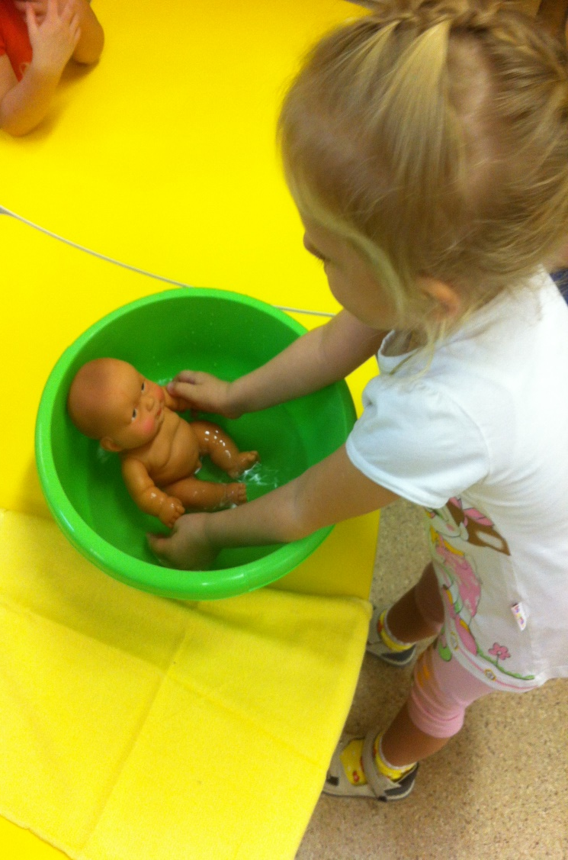
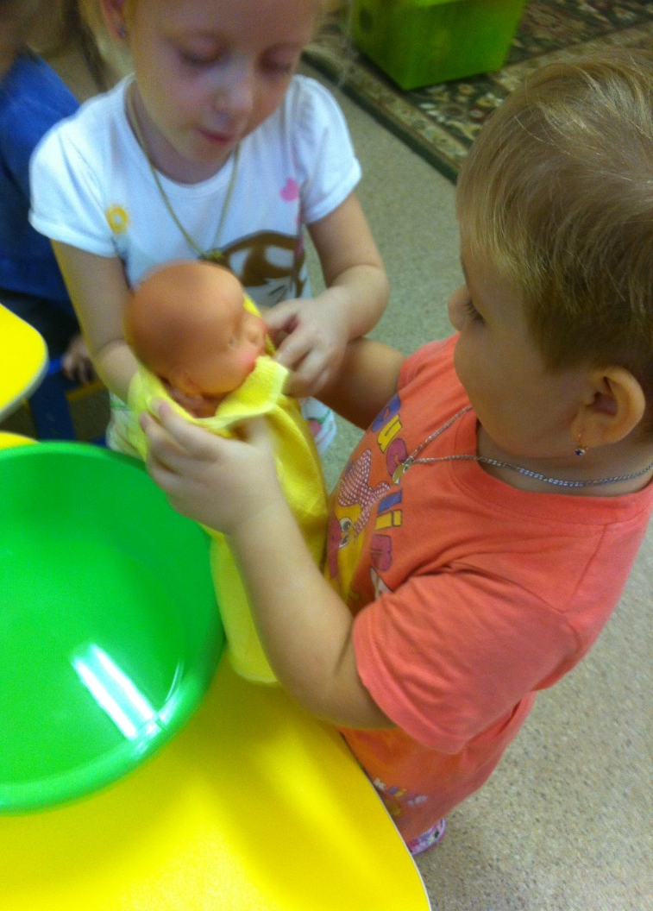

Знания предметов личной гигиены для мытья и умывания дети закрепили в игре «Вымоем куклу».

Slide 14
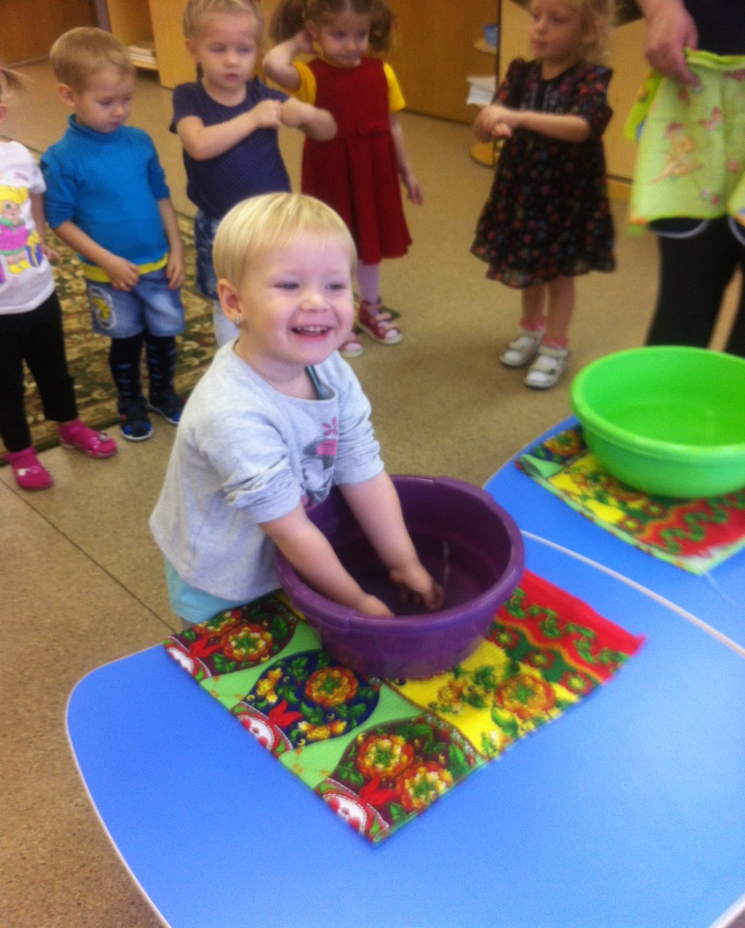
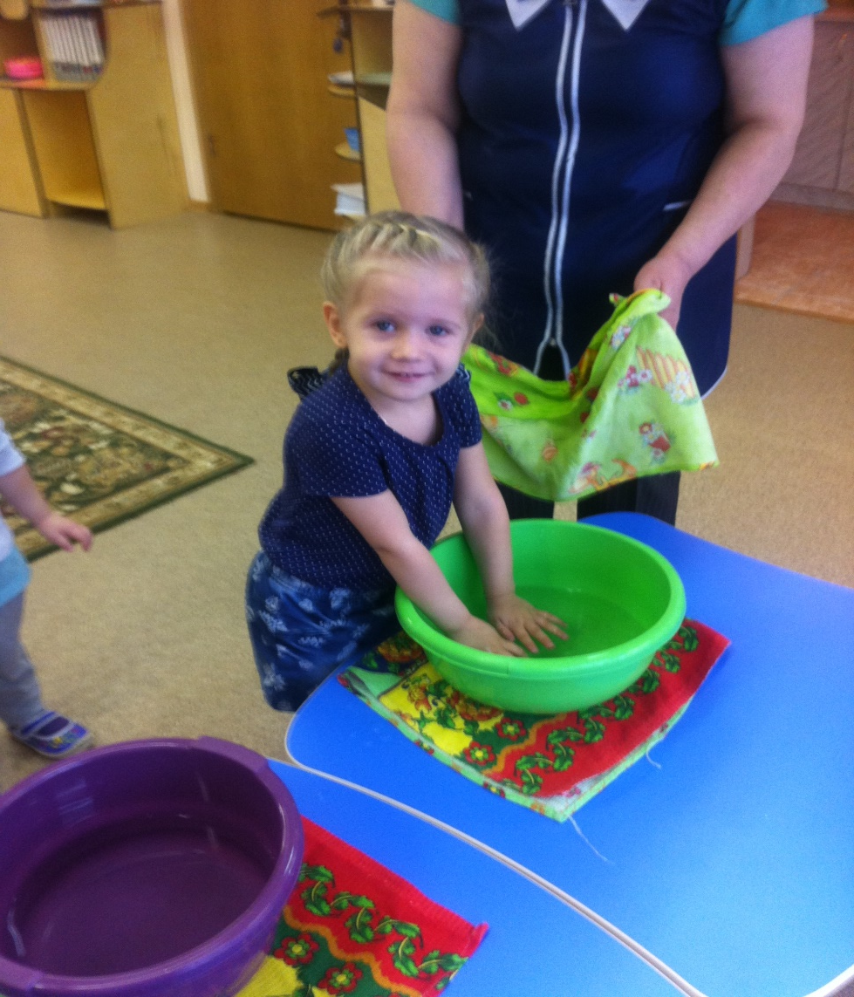
В экспериментальной деятельности учила детей различать холодную и теплую воду, правильно обозначать ее состояние словами.

Slide 15
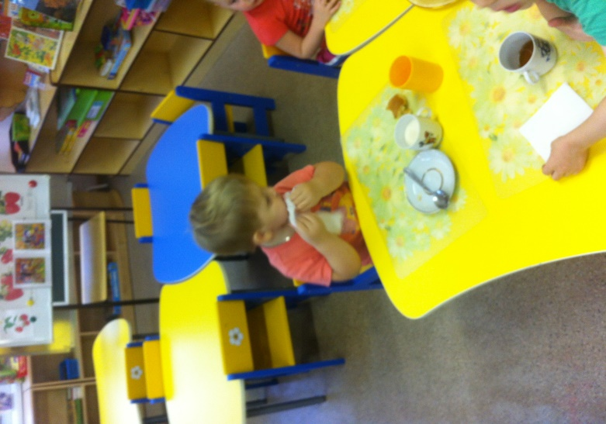
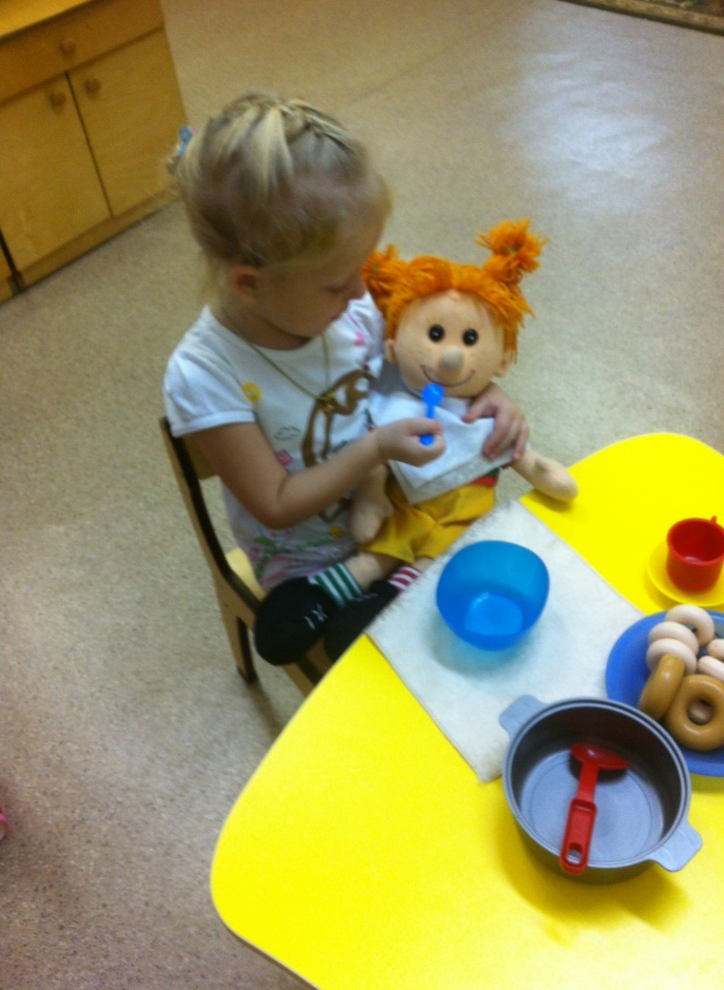
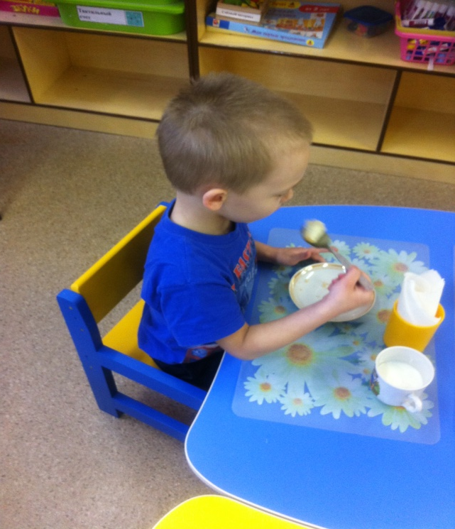
В дидактической игре « Накормим куклу обедом» дети учились правильно вести себя за столом, пользоваться салфеткой, не разговаривать во время еды.

Slide 16
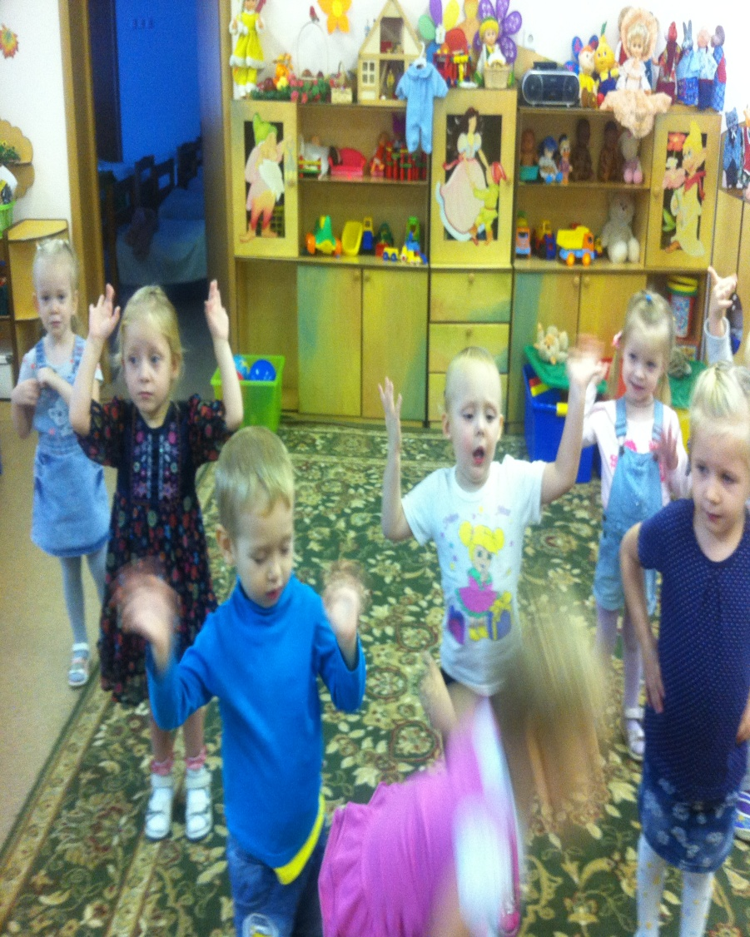
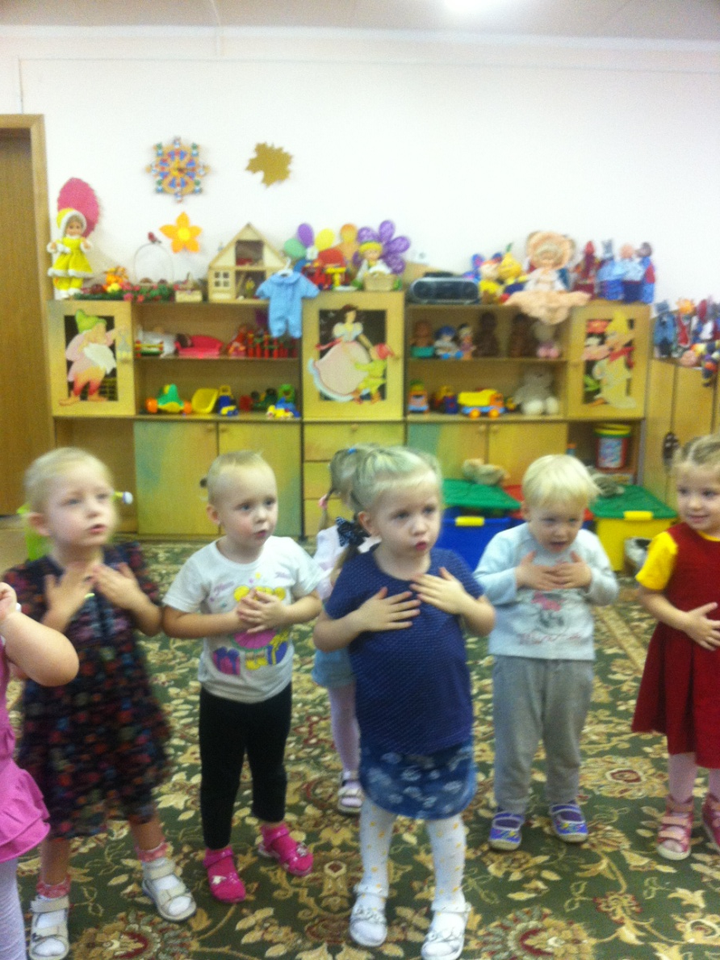
Рассказывала детям потешки перед едой, сопровождая их движениями: «Утром рано просыпаюсь и в постели не валяюсь. Без капризов кушаю, маму с папой слушаю.

Slide 17
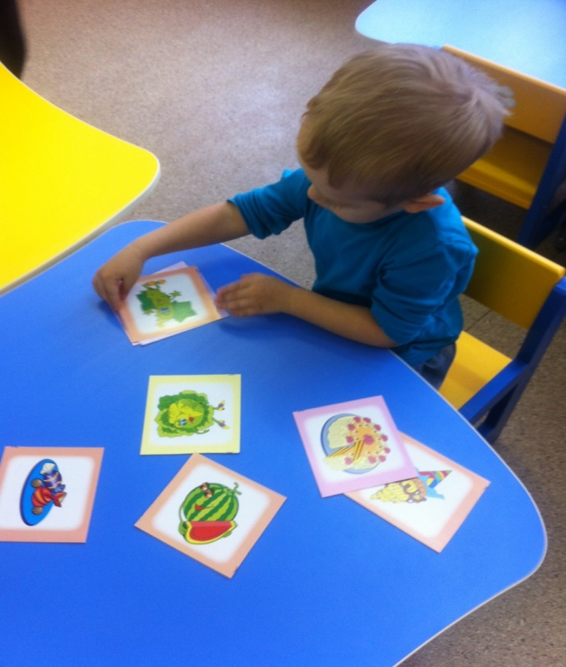
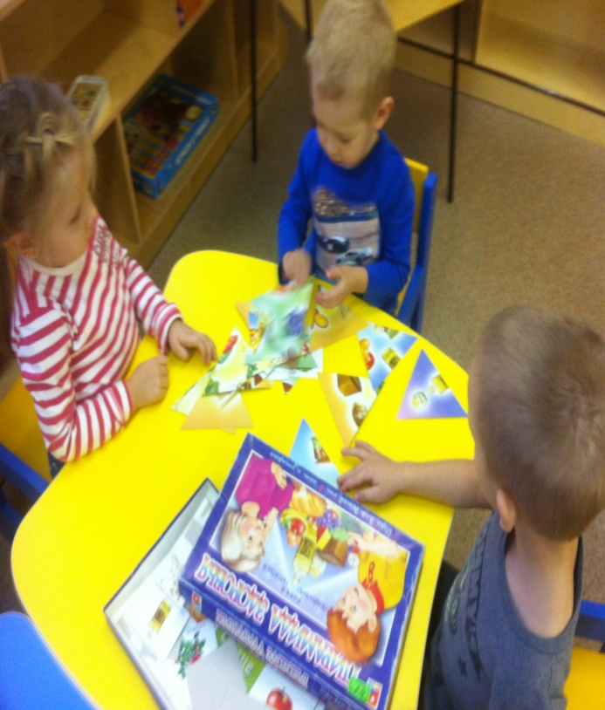
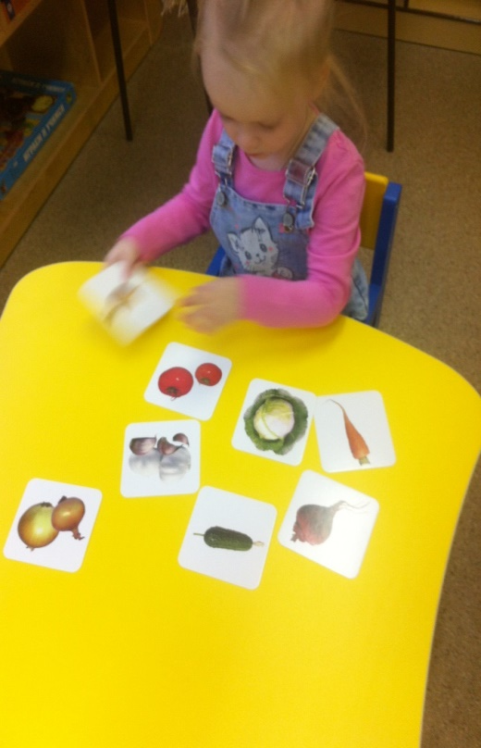
Рассказывала детям о пользе овощей и фруктов. Они содержат много витаминов, полезных для здоровья. Играли в дидактические игры «Вкусное и полезное», «Пирамида здоровья», «Вершки и корешки».

Slide 18
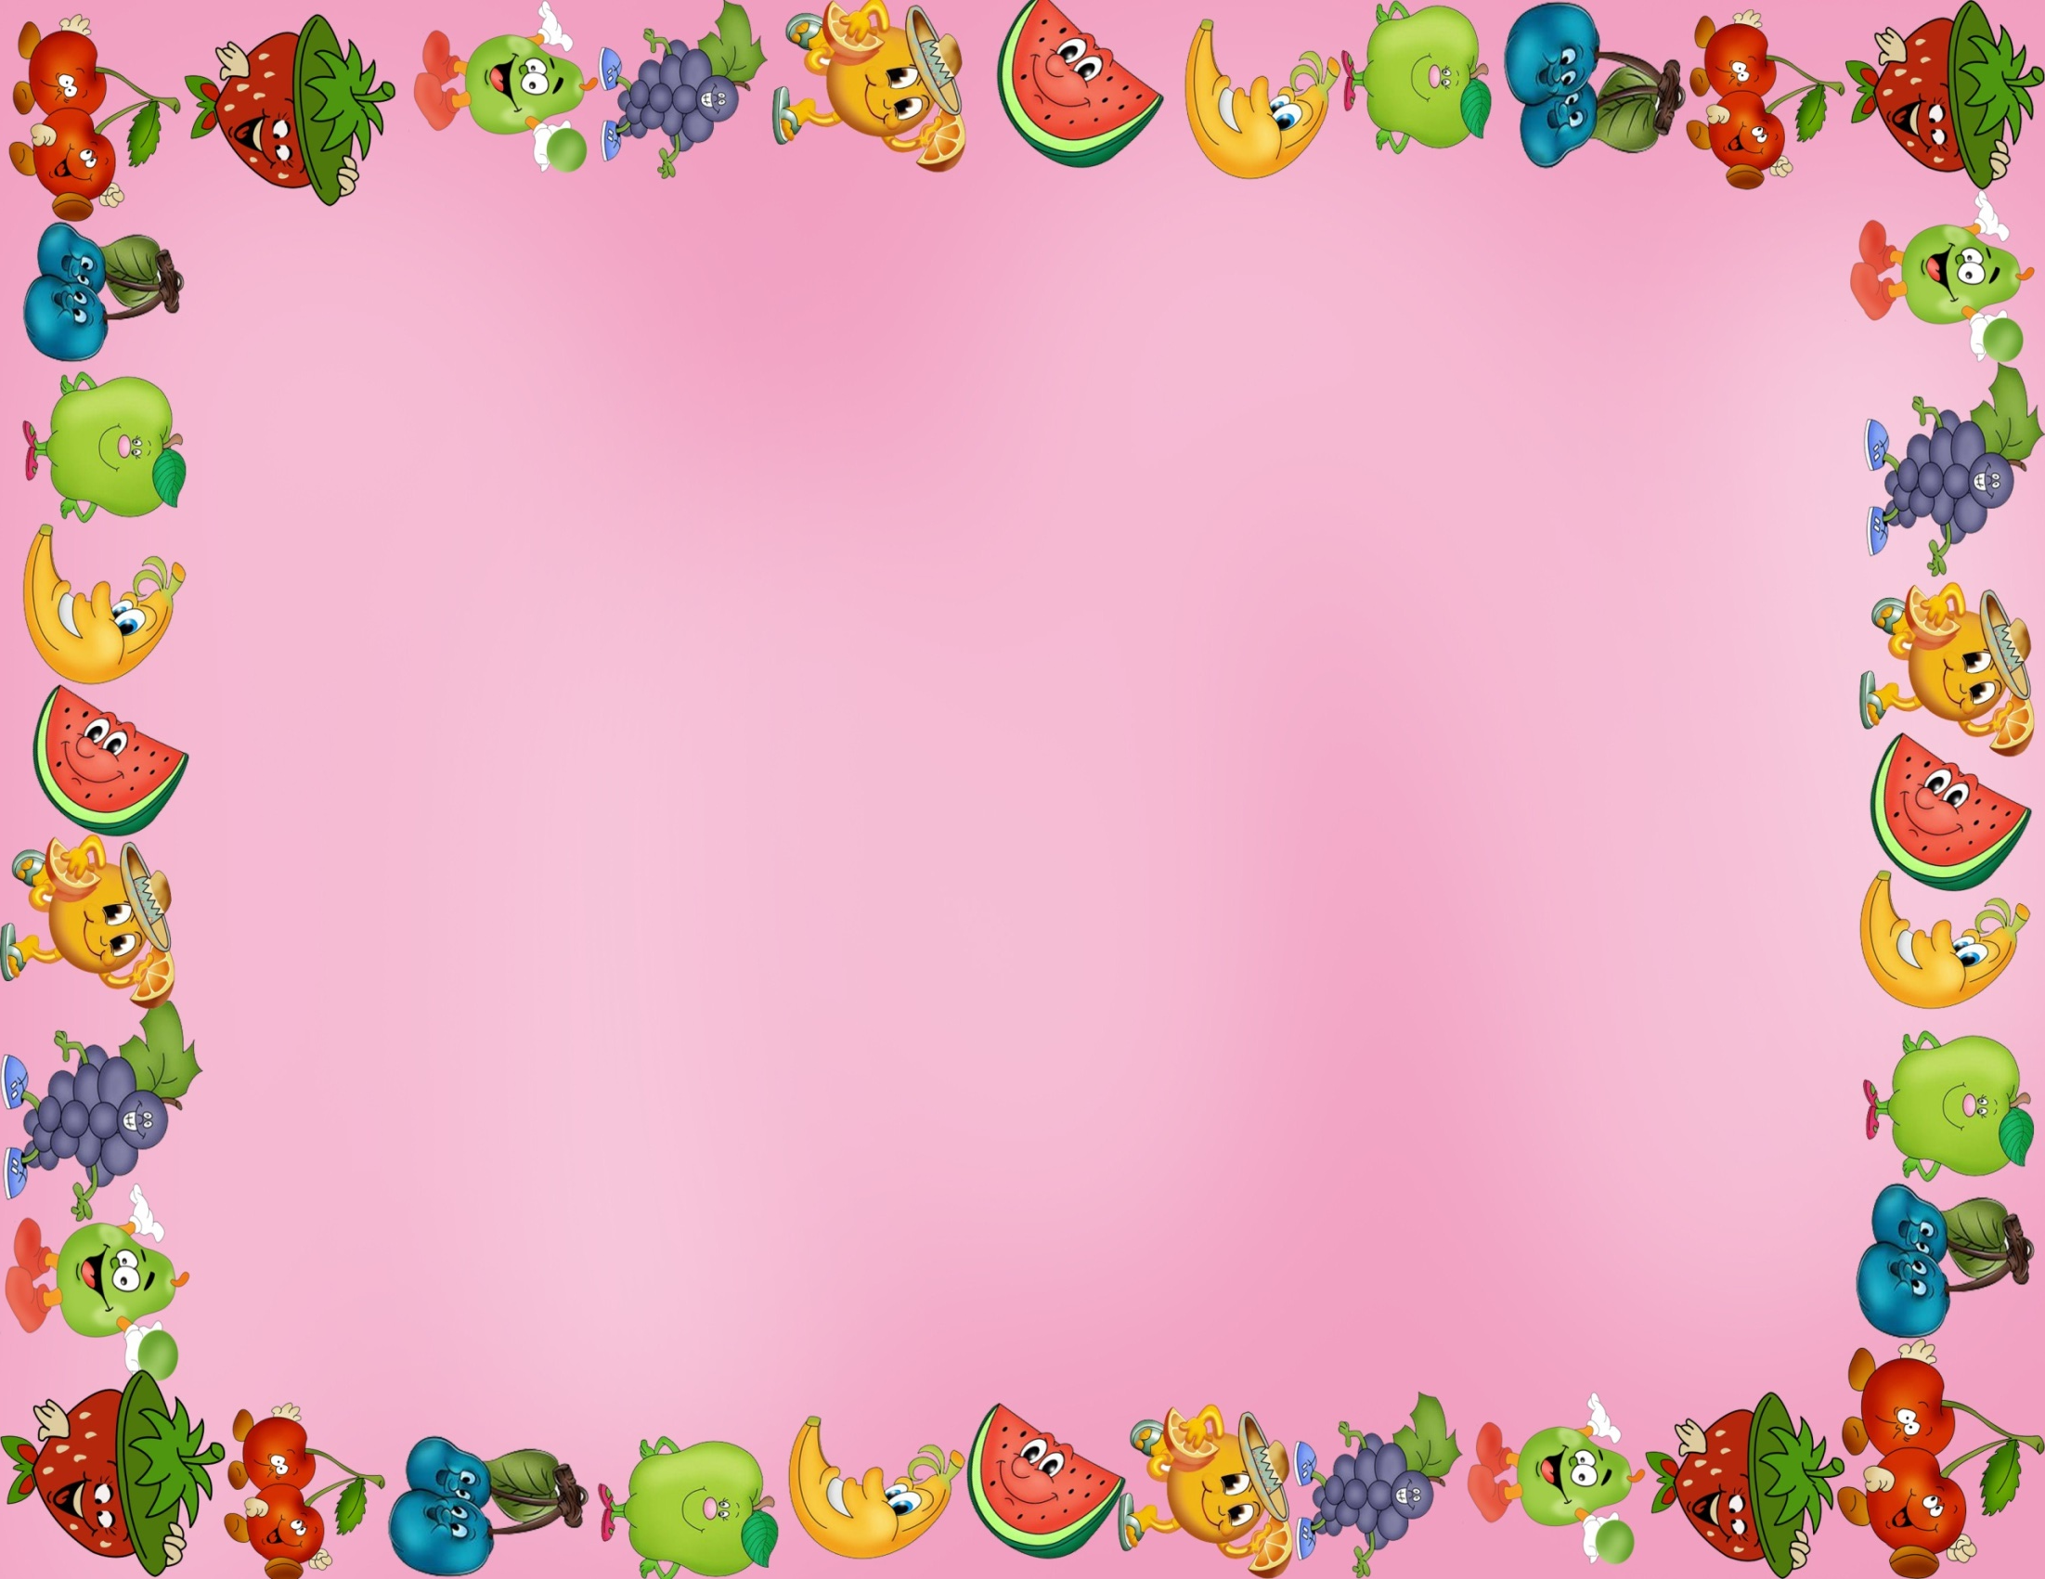
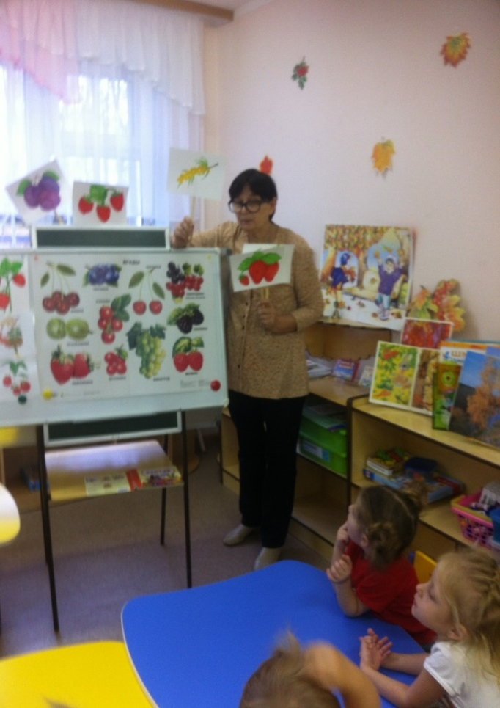
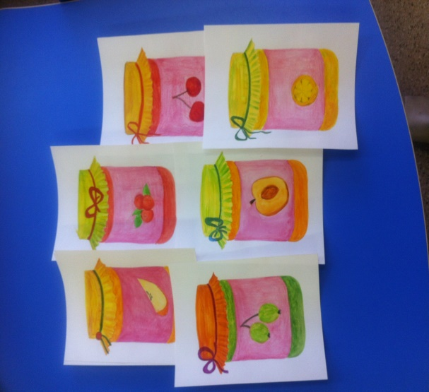
Вместе с детьми провели театрализованную игру «Витаминная семейка».
Атрибуты к игре нам помогли сделать родители.

Slide 19
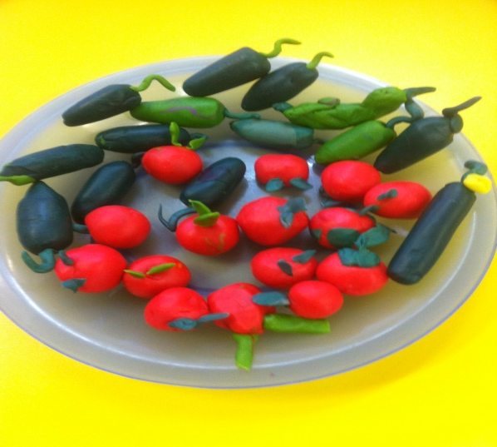
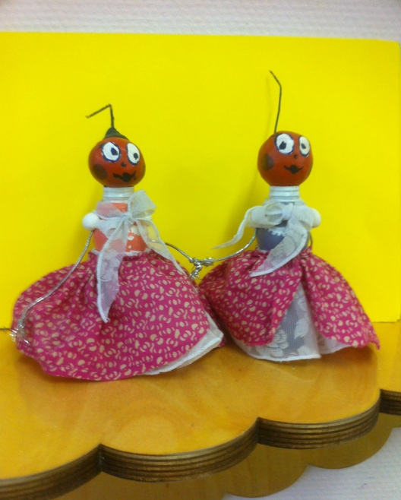
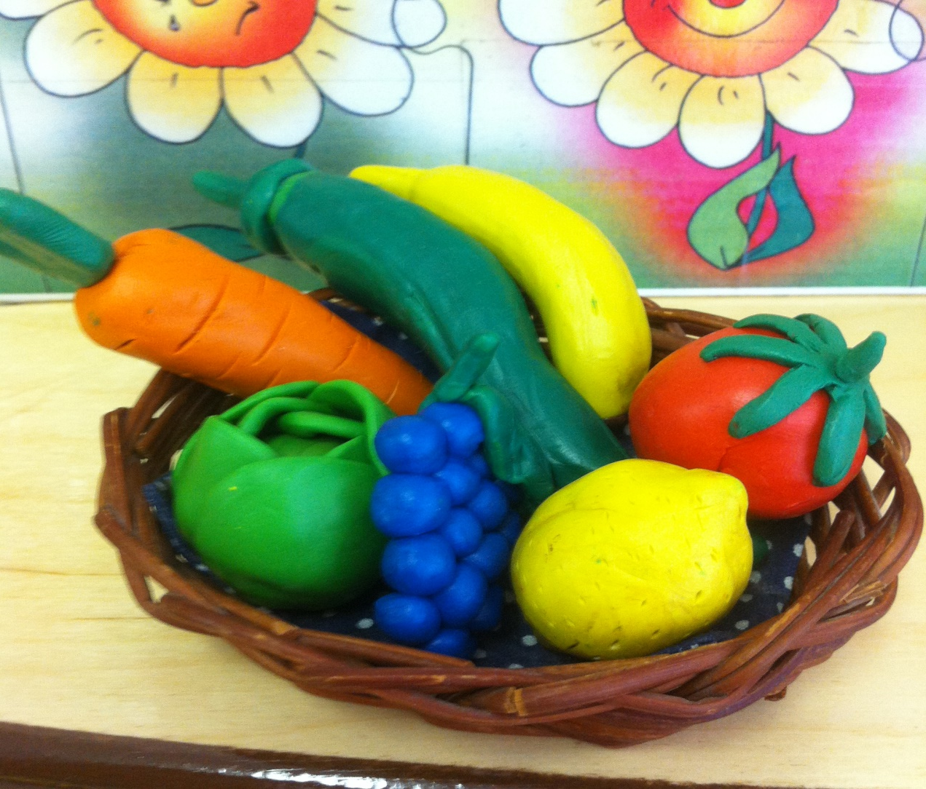
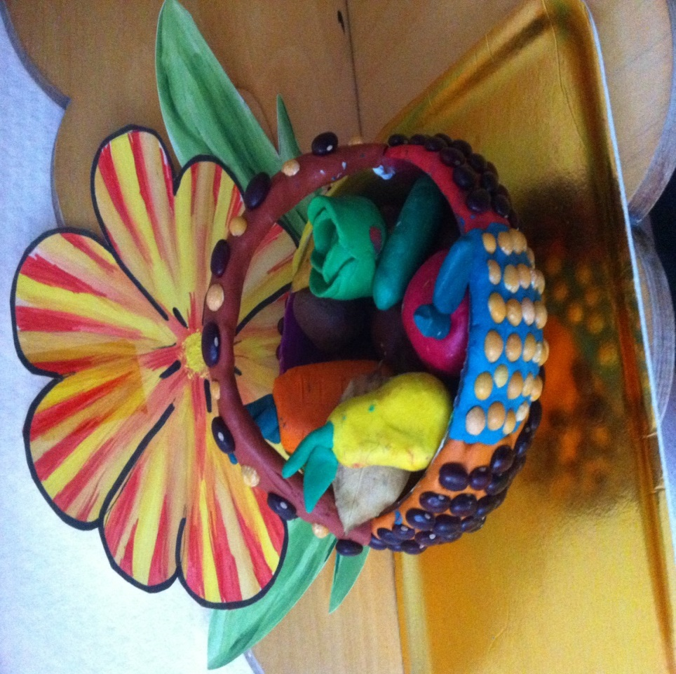
В продуктивная деятельности закрепляли с детьми название овощей и фруктов.

Slide 20
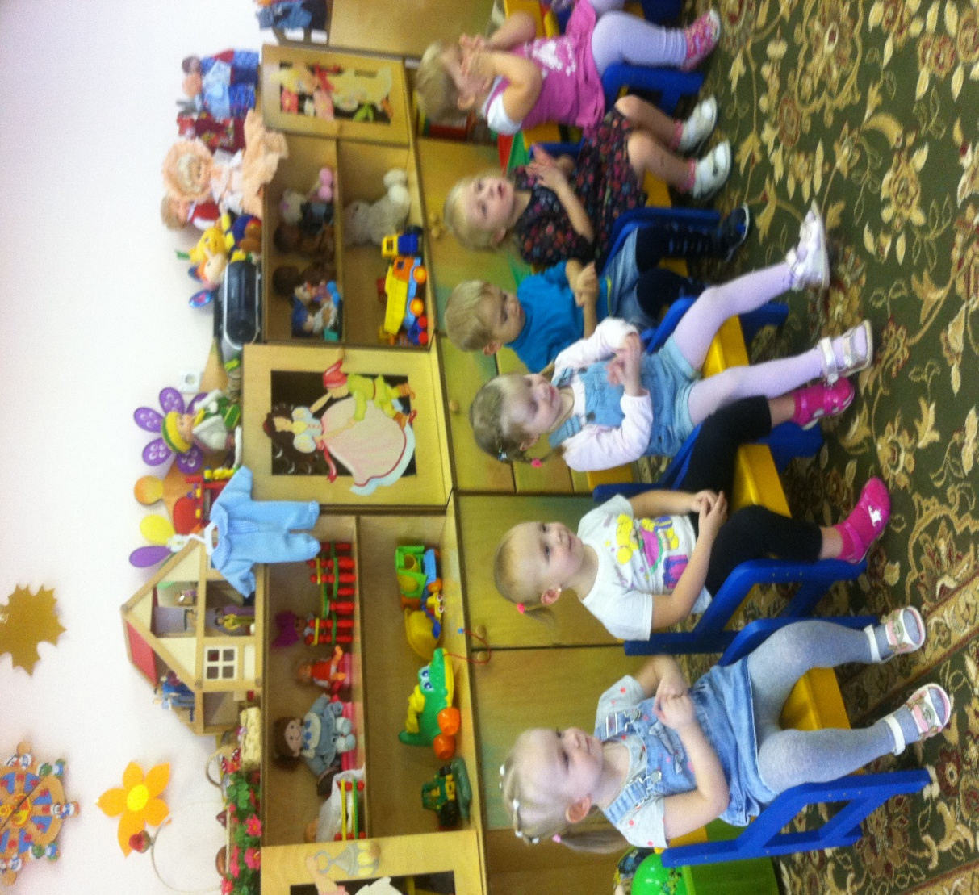
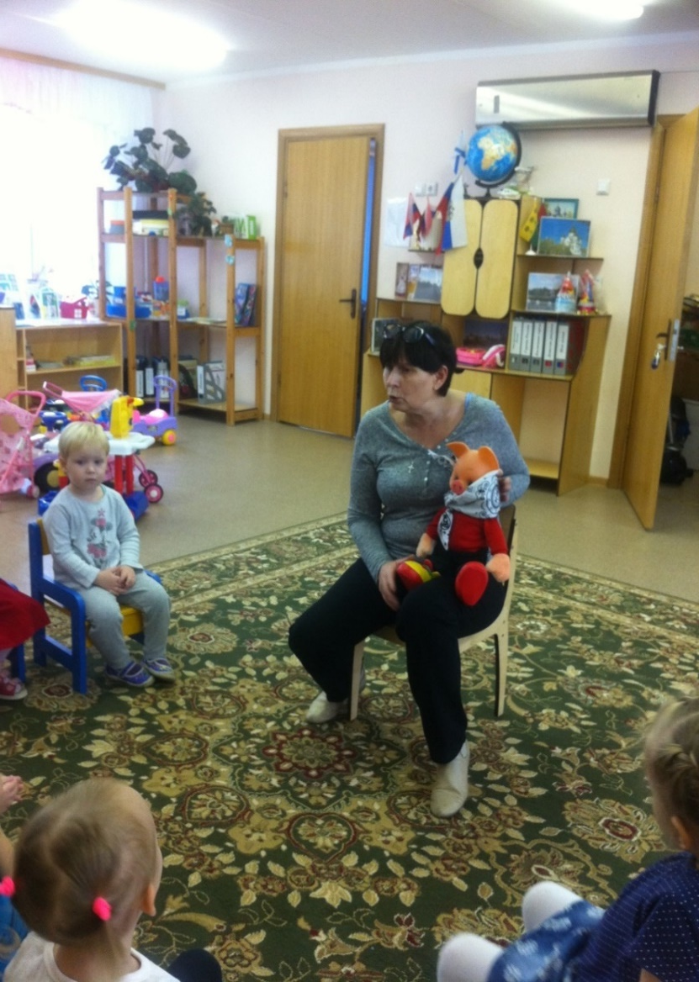
Рассказала детям о необходимости полоскать рот после еды. Для этого использовала игровую ситуацию «У нашего Хрюши разболелись зубки».

Slide 21
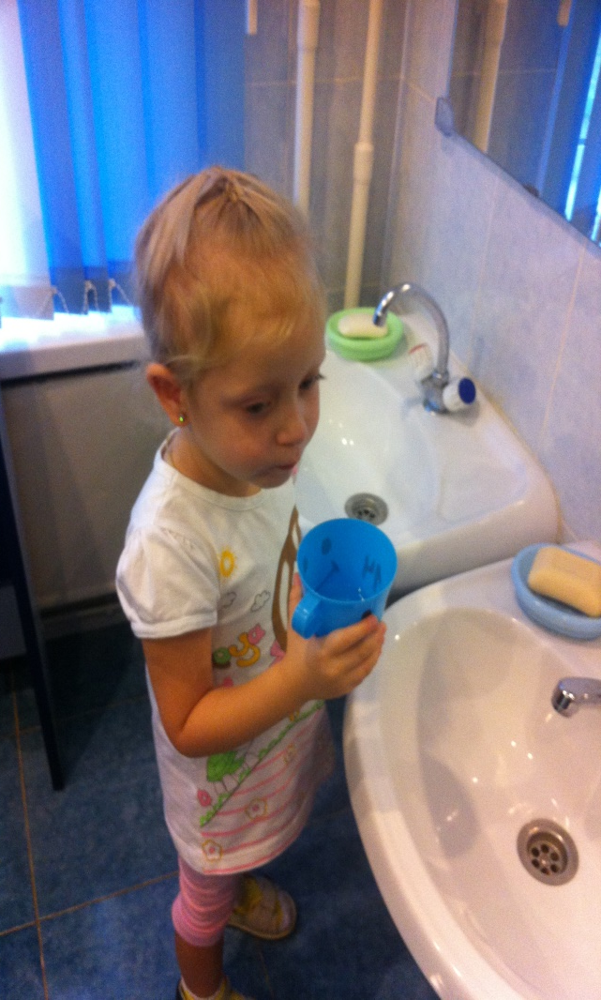
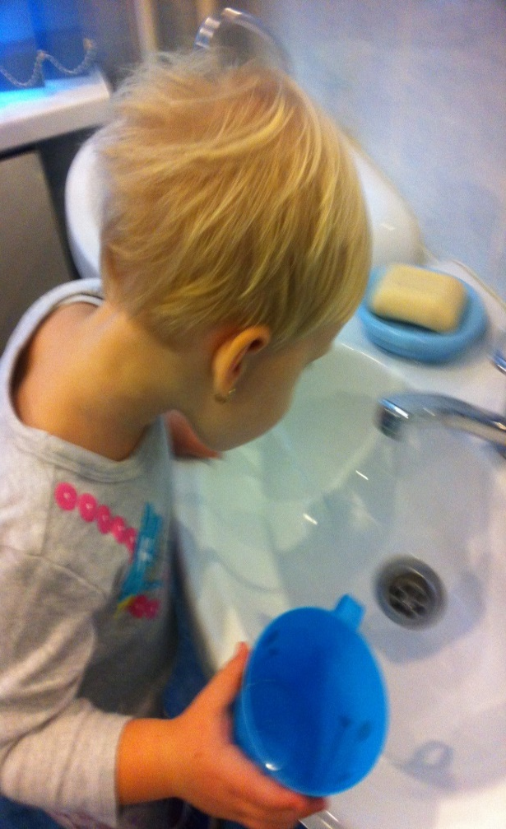
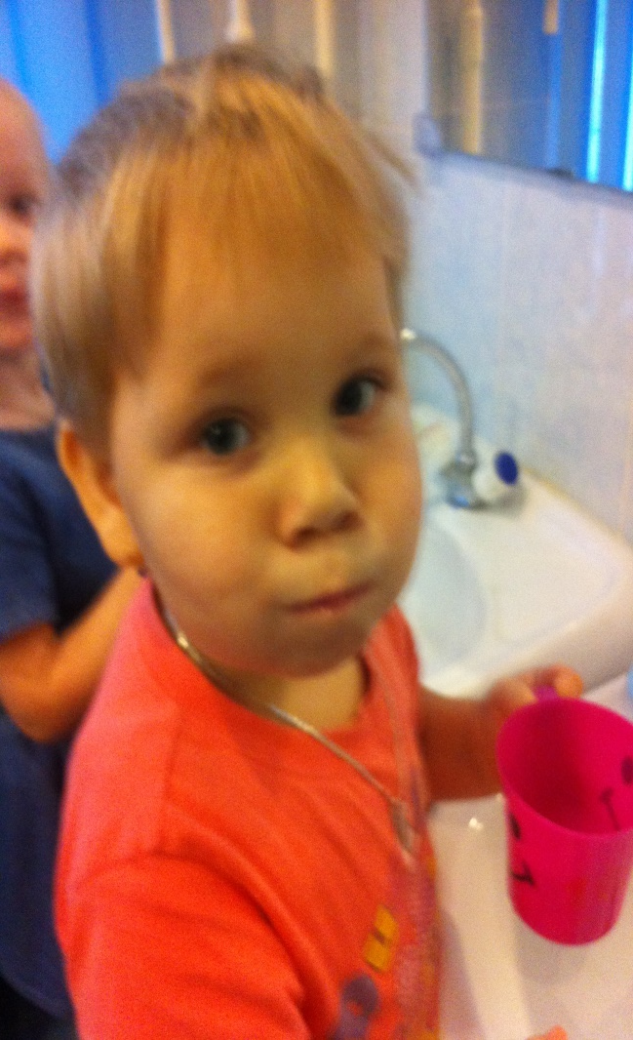
В игре «Фонтанчики» мы учились полоскать рот с использованием потешки: «Набери водичку в рот пусть фонтанчик оживет».

Slide 22
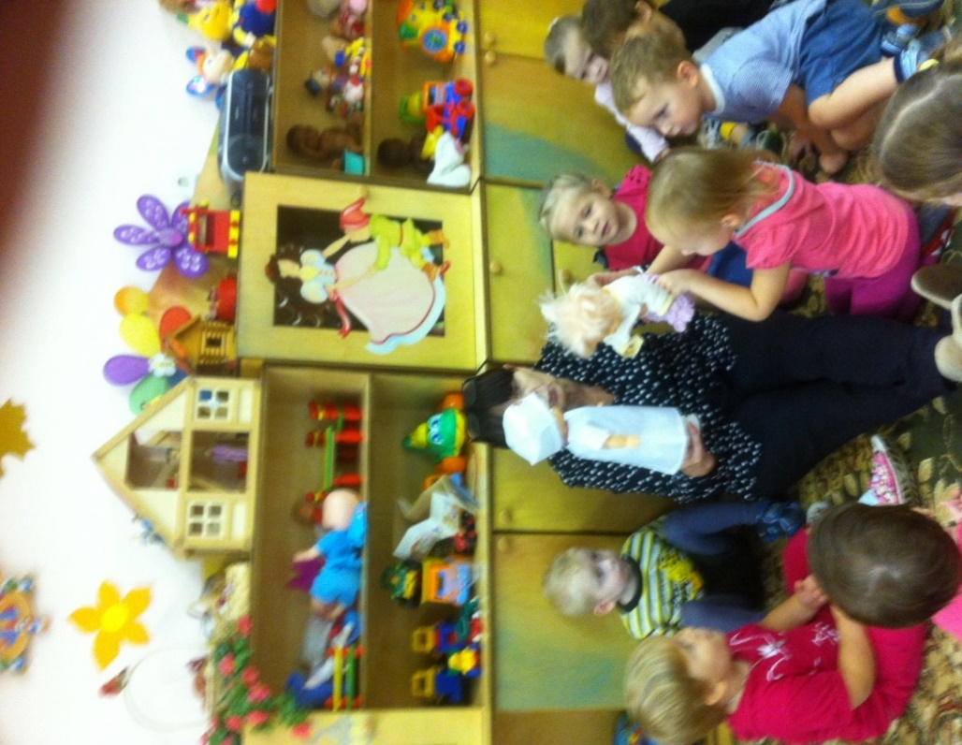
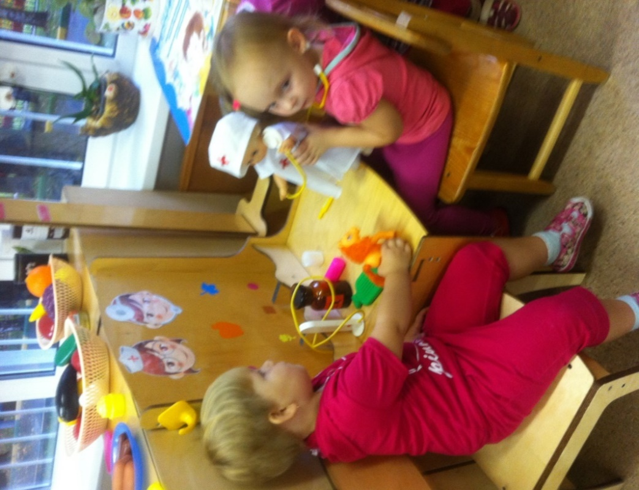
Играя в сюжетно - дидактическую игру «Больница», формировала у детей навык пользования носовым платком, закрепляя знания о том, что при чихании и кашле нужно прикрывать рот носовым платком, а если кто-то находится рядом, отворачиваться.

Slide 23
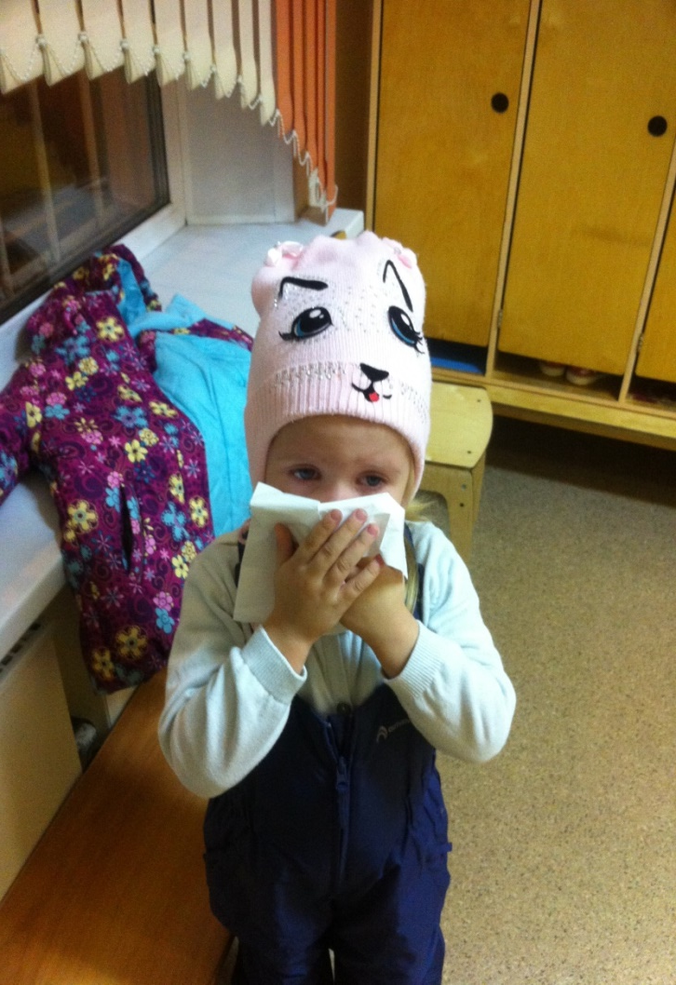
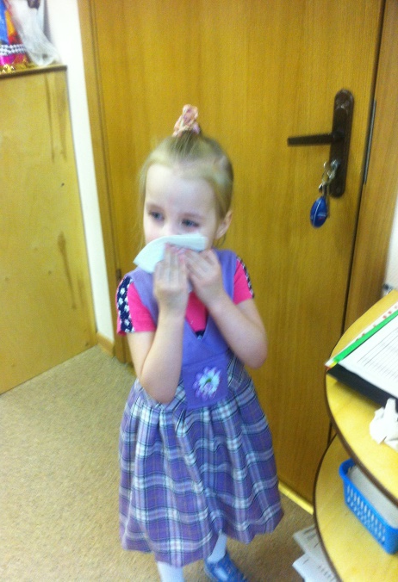
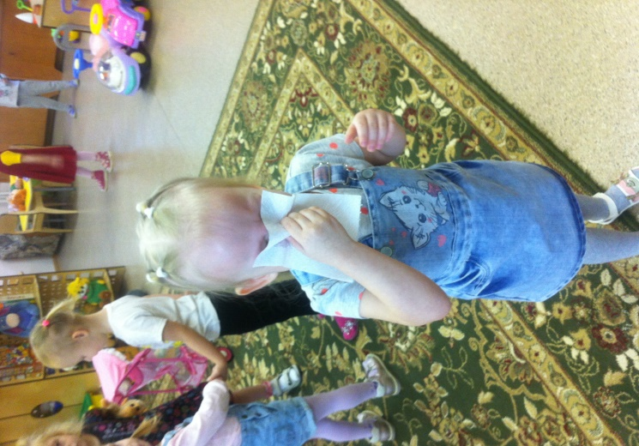
При этом использовала потешку:
«Носовой платок в кармашке, будем нос им вытирать.
Чтобы носик, наш курносик, снова чистым был опять».

Slide 24
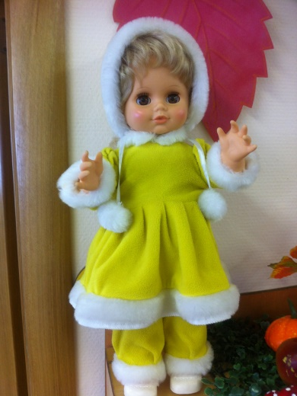
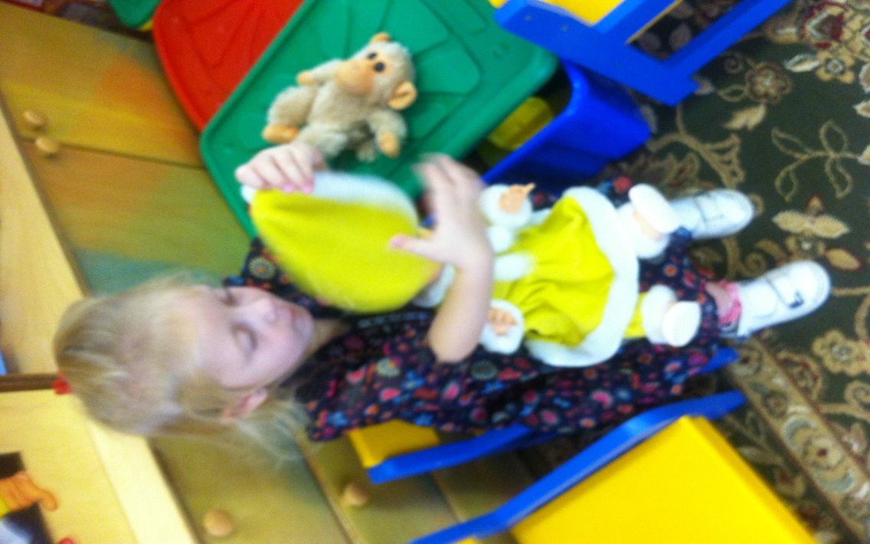

В дидактической игре «Оденем куклу Дашу на прогулку» показывала детям последовательность одевания, закрепляла названия одежды, использовала потешку:
«Если хочешь прогуляться, нужно быстро одеваться.
Дверцу шкафа открывай, по порядку одевай».

Slide 25


Если дети забывали правильную последова –
тельность одевания, напоминала
им, показывая его алгоритм в ярких картинках.

Slide 26



Всегда обращаю внимание на чистоту и опрятность одежды ребенка. Не все еще в состоянии заметить непорядок в одежде и самостоятельно устранить его, но дети привыкли обращаться к нам , взрослым , за помощью.

Slide 27








Играя с детьми в дидактические игры « Что мне надеть», «Наряди детей»,
«Оденем мишку на прогулку», «Оденем куклу по погоде», закрепляла название одежды, элементов одежды, умение одевать куклу соответственно сезону года, знакомила с разными видами застежек .

Slide 28






Сейчас наши дети уже умеют самостоятельно одеваться в правильной последовательности под нашим наблюдением.

Slide 29


Умеют самостоятельно и аккуратно складывать свою одежду .

Slide 30




Говоря о воспитании культурно-гигиенических навыков, как залога физического здоровья, мы обращаем внимание и на нравственное здоровье, воспитывая у детей дружеские отношения, доброту, сострадание, умение прийти на помощь..

Slide 31
Работа с детьми не сможет дать положительных результатов, если её задачи не решаются совместно с семьёй.
Было проведено анкетирование родителей «Условия здорового образа жизни в семье».
Создана папка - передвижка с рекомендациями для родителей.
Составлен список рекомендуемых произведений для детей по темам: «Гигиена», «Опрятность», «О зубках», «Чтоб здоровье сохранить».
Были разработаны рекомендации, касающиеся пользы прогулок для получения разнообразных впечатлений, вызывающих положительные эмоции и ощущения.

Slide 32

Родители сделали фотоколлаж
« Наши дети и природа».

Slide 33
Работа по воспитанию культурно- гигиенических навыков постепенно усложняется и ведется беспрерывно, но уже сейчас наши дети научились:
самостоятельно, без предупреждения, моют руки после прогулки, соблюдая алгоритм и, повторяя при этом потешки; если есть какие-либо затруднения, умеют обратиться за помощью к взрослому;
с напоминанием поласкают рот после приема пищи;
умеют пользоваться носовым платком и знают о предметах личной гигиены;
в основном, все дети умеют пользоваться столовыми приборами и салфетками, стараются не крошить во время еды и не разговаривать во время приема пищи;
- знают о пользе фруктов и овощей, умеют отличать их по внешнему виду;
умеют одеваться и раздеваться в соответствии с алгоритмом, в случае затруднения умеют обратиться за помощью к сверстнику или взрослому;
учатся играть дружно, договариваться, умеют успокаивать друг друга, сопереживать.

